Slide 1


لا تقل لا أستطيع ..
فالإنسان هو نِتاج خالقٍ عظيم ، قد هيأ له كل شيء ، وجعل كلّ المخلوقات طوعَ أمره
لك من القوة والطاقة ما لا تتخيله ، وكلّما كانت إرادتك الإيمانية كبيرة ، كلما كانت طاقتك هائلة في كلا موارد الحياة بالدنيا والآخرة ...ثق بقدراتك تُبدع

Slide 2
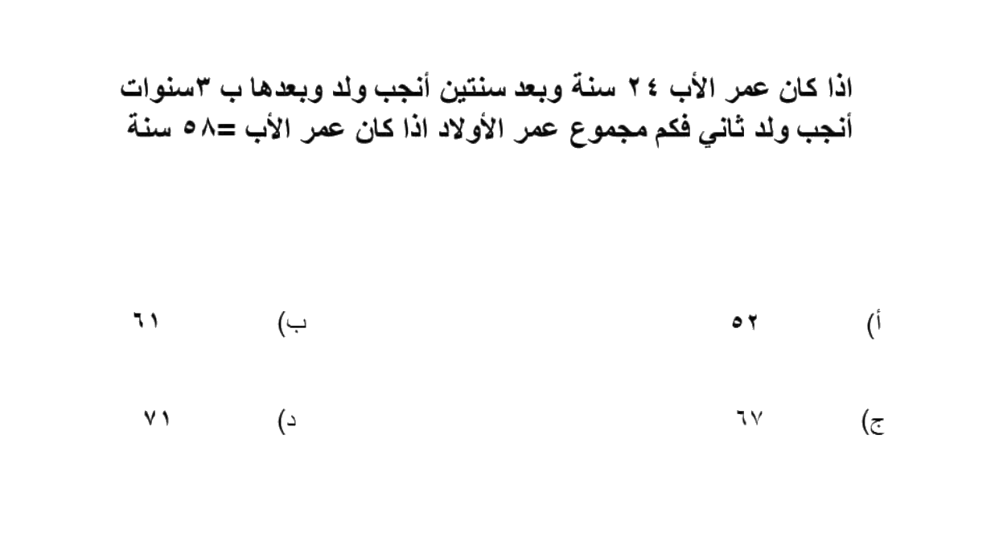


قدرات

Slide 3

عنوان الدرس
العلاقات والدوال العكسية

Slide 4
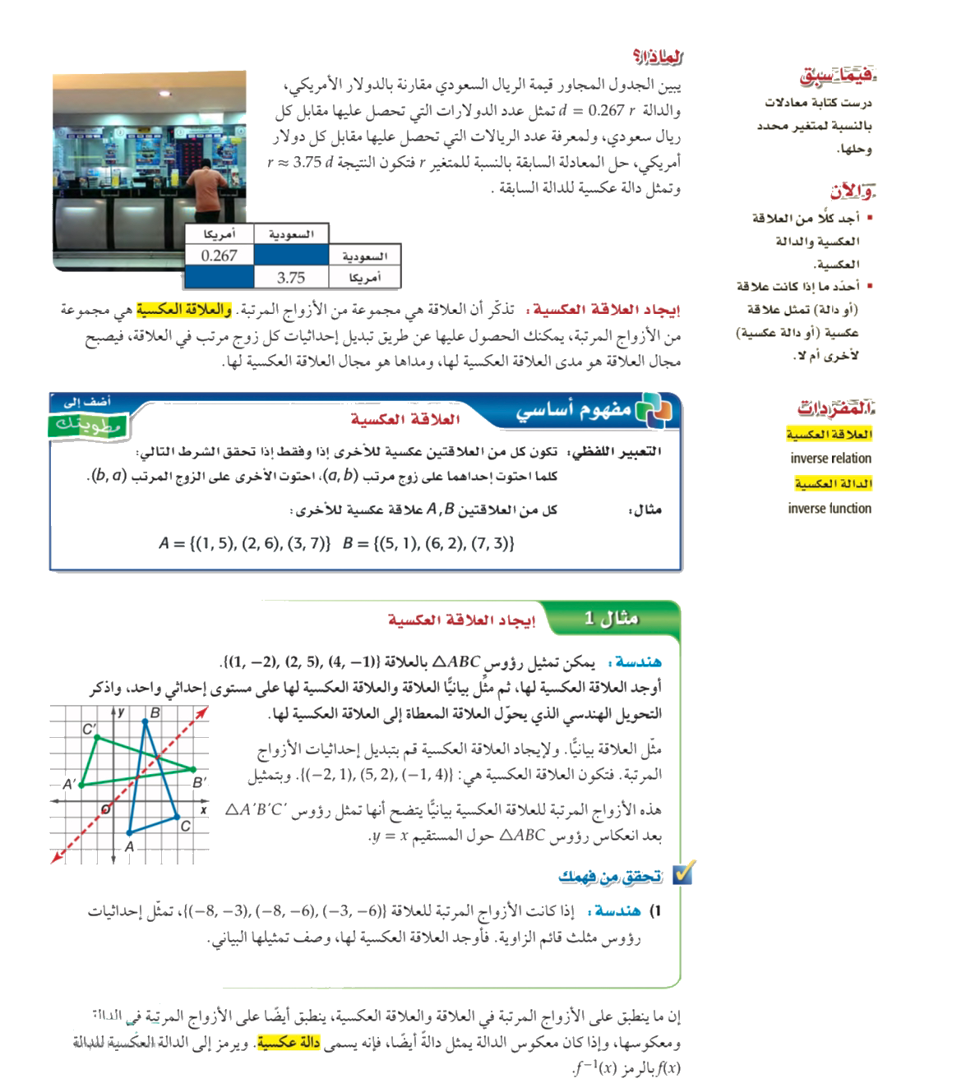

أهداف
الدرس

Slide 5
مفردات
الدرس

Slide 6
اعتمادا على الجدول كم دولاراً أمريكيا يقابل : 5ريالات 10 , ريالات
اعتمادا على الجدول كم دولاراً أمريكيا يقابل : 5ريالات 10 , ريالات

Slide 7


Slide 8
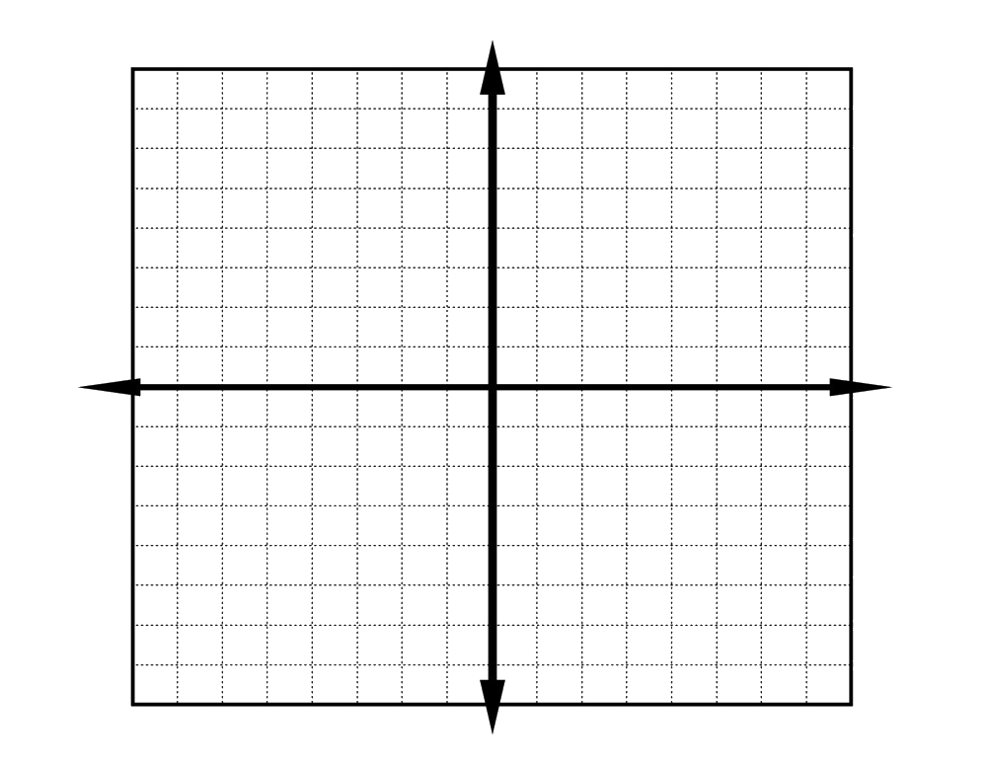

تحقق من فهمك

Slide 9
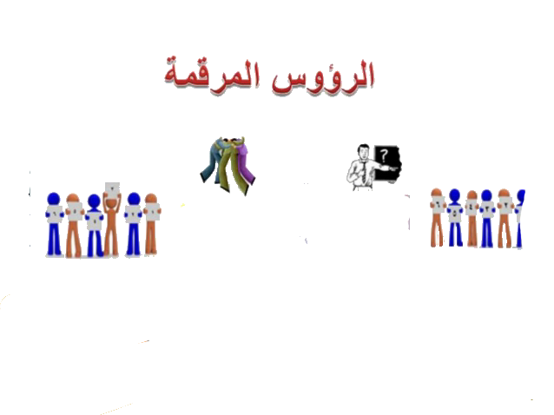
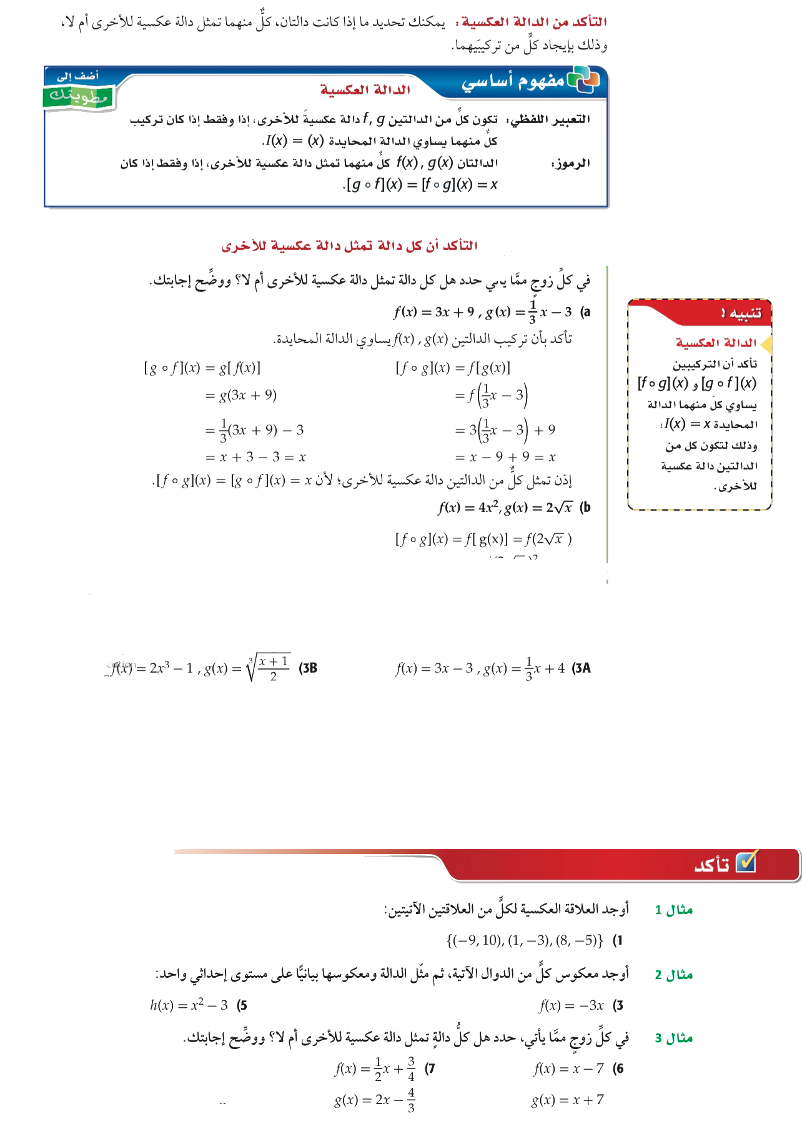

تأكد

Slide 10
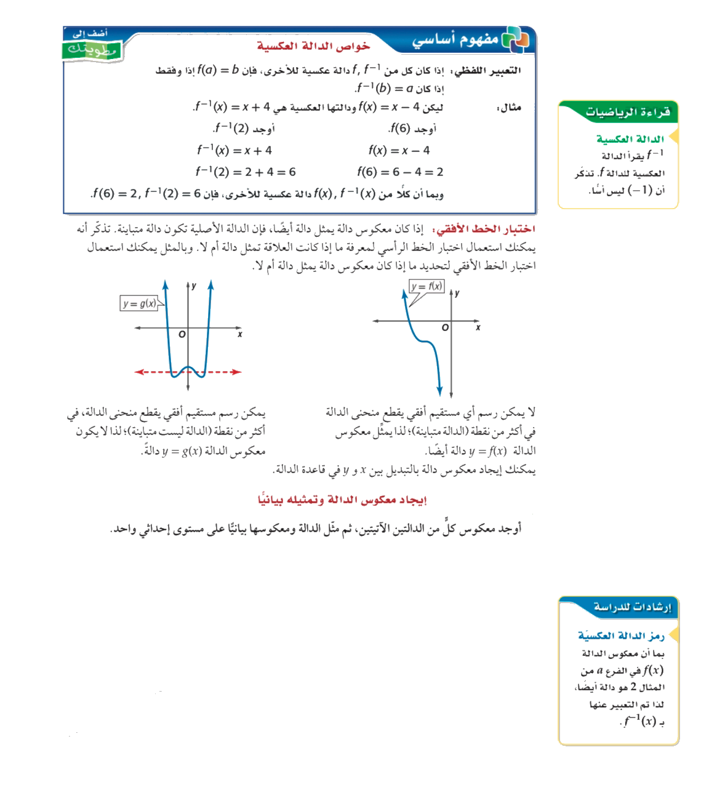

Slide 11
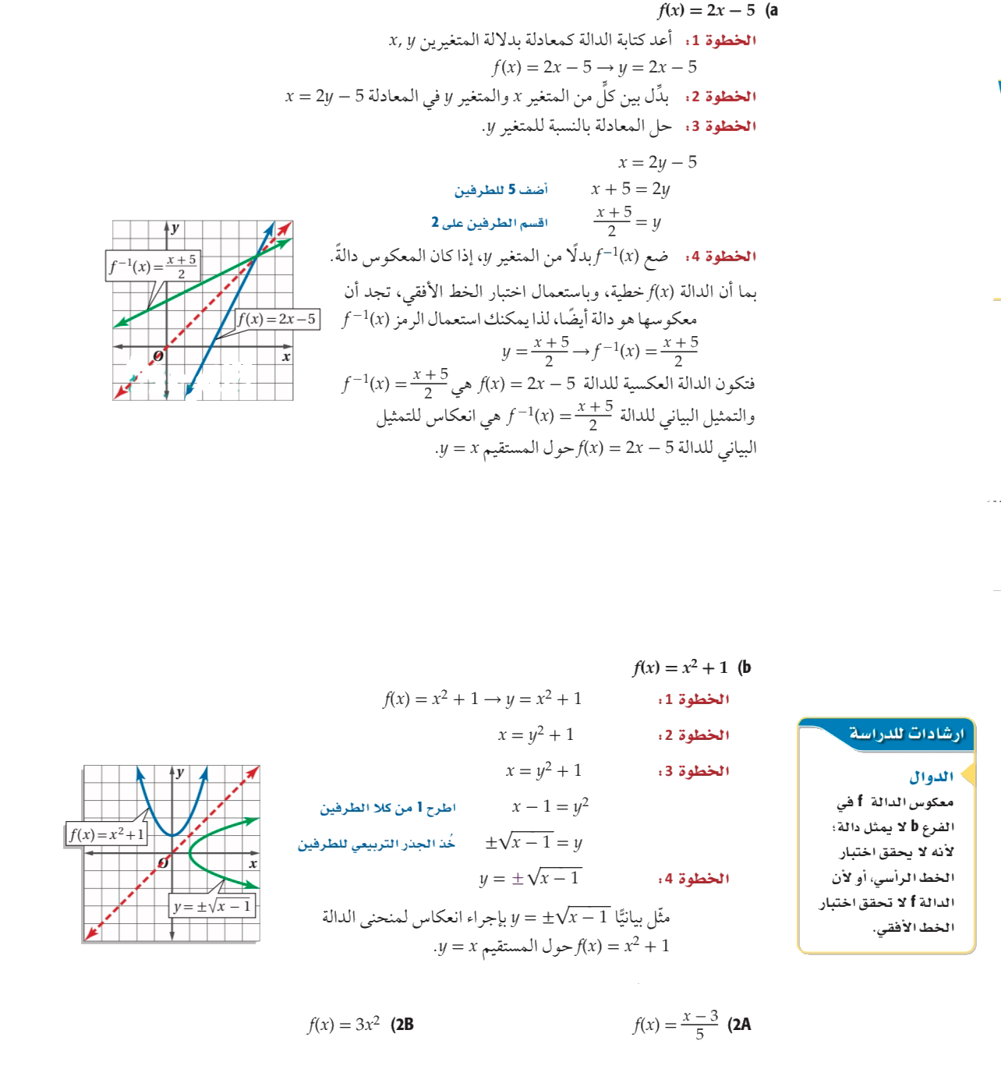
مثال

Slide 12
مثال

Slide 13
تحقق من فهمك

Slide 14

تأكد

Slide 15


Slide 16
تحقق من فهمك

Slide 17

تأكد

Slide 18
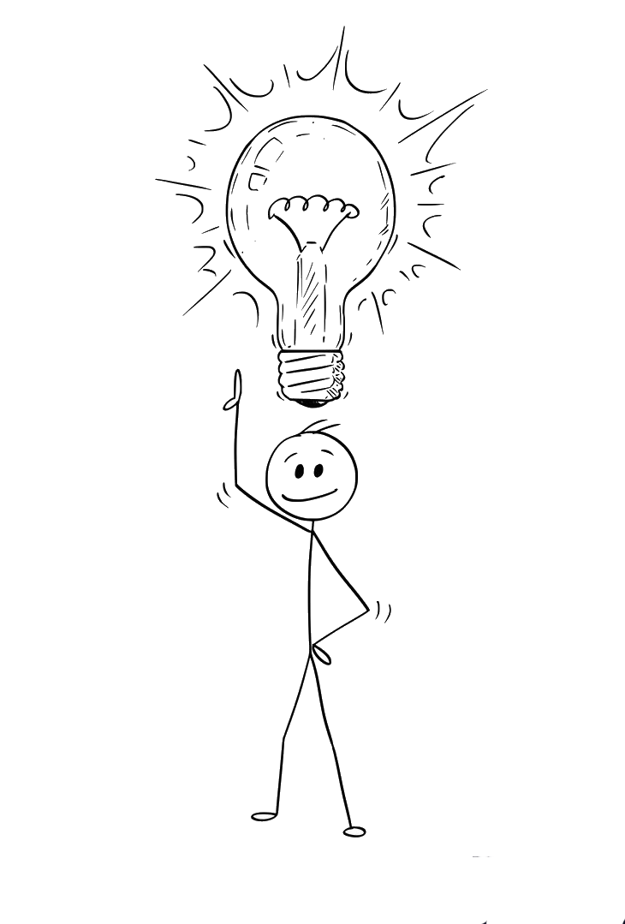
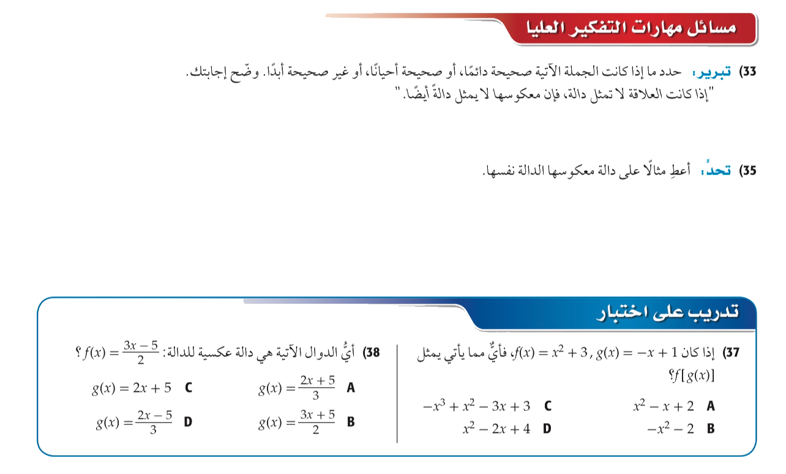
مهارات التفكير
العليا

Slide 19
تحصيلي

